Slide 1
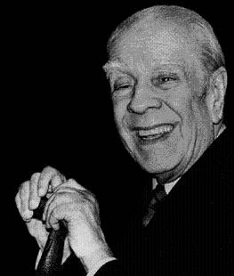
“Sigo en pie”
Letras sabias de un gran hombre
Música: Feelings
Jorge Luís Borges

Slide 2
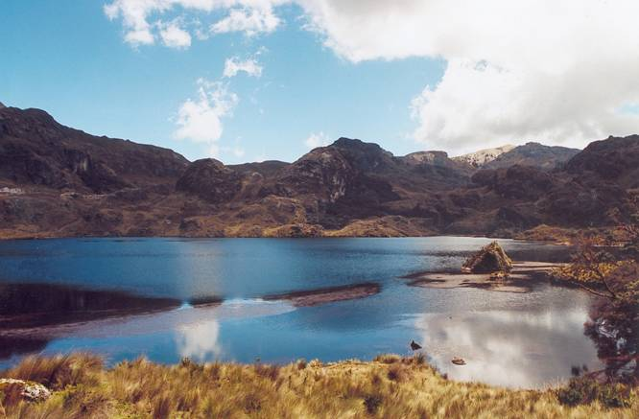
Me siento, a estas alturas de la vida, casi igual que cuando era joven. Mis propósitos, afanes, preocu-paciones, planes, ilusiones, temores, limitaciones, aspiraciones y aficiones tienen, en lo general, las mismas características que en aquellos tiempos.

Slide 3
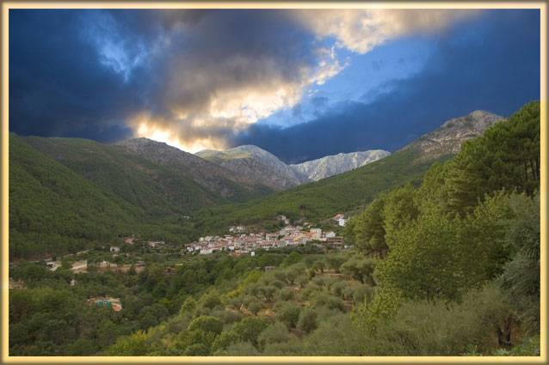
Estoy muy lejos de plantear mi felicidad en base a los bienes materiales y sigo siendo capaz de disfrutar lo que tengo sin caer en la desesperanza por obtener aquello de lo que carezco.

Slide 4
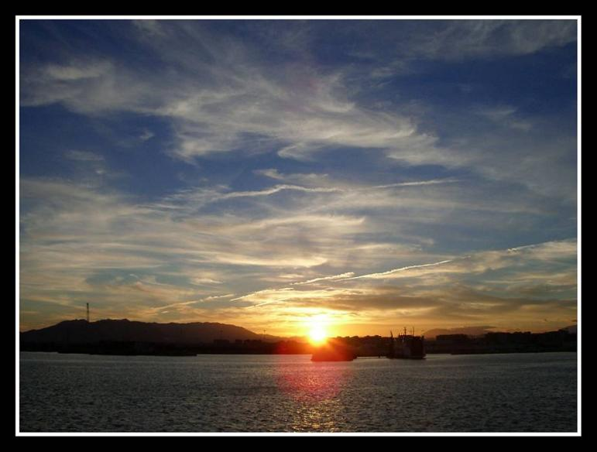
Tengo la fortuna de apreciar y dimensionar lo que me rodea y vivo en armonía con lo que soy capaz de generar por medio de mi trabajo diario.

Slide 5

Sigo esforzándome diariamente por ganarme el cariño y respeto de mi familia, amigos y compañeros de trabajo, pues siempre he sabido que los amores se mantienen y crecen a la luz de la devoción y cariño con el que se cuidan y bien les hace regarlos frecuentemente con agua del corazón.

Slide 6
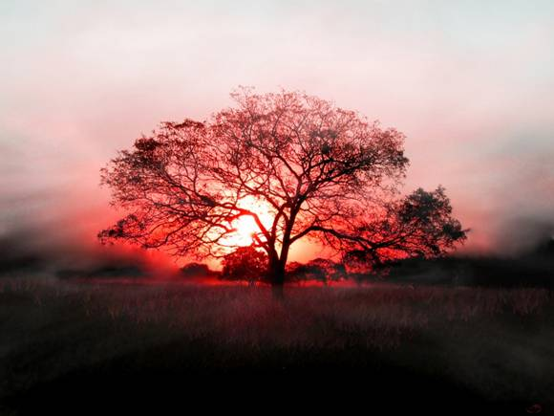
Mantengo vivos mis amores, los pasados y los presentes, porque ellos me dan la energía para seguir caminando.

Slide 7
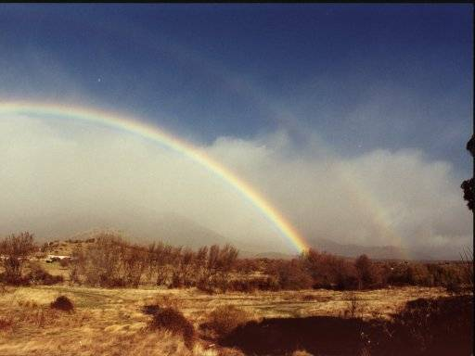
Conservo los afectos de mis amigos en el reducto interno que para cada uno he ido formando a través de los años y lo cuido como un espacio que a perpetuidad y por derecho a cada uno corresponde.

Slide 8
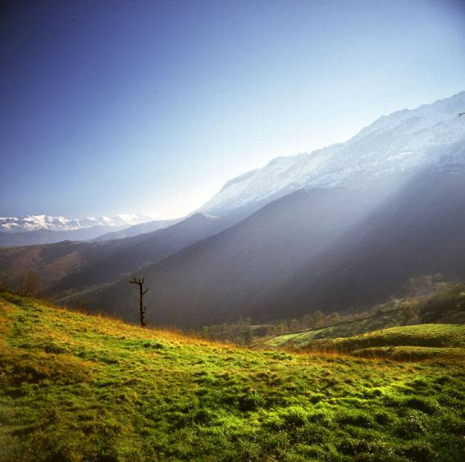
Guardo un especial agradecimiento a todos aquellos que han aportado con generosidad un pedacito de su alma y su corazón contribuyendo a hacer de mi lo que soy ahora y lo que seré mañana.

Slide 9
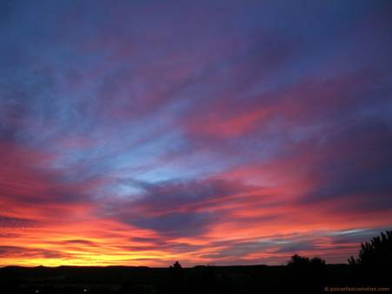
Uso como energía pura la confianza que tuvieron y tienen en mi quienes me han ayudado a formarme durante todos estos años; Esas personas que estuvieron conmigo durante mis años niños, mis años jóvenes y mis años adultos, y que, en conjunto me han preparado, espero, para vivir bien mis años viejos que pronto habrán de venir.

Slide 10
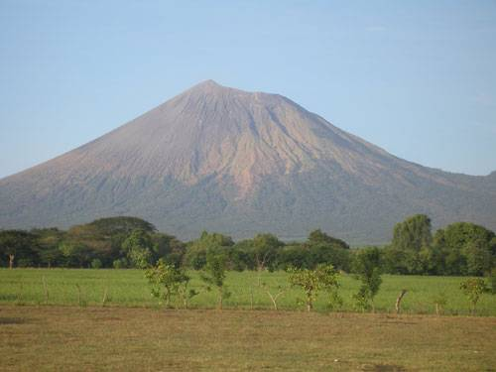
Tengo presente a mis antepasados quienes me ofrecieron sus hombros para que mis pies comenzaron su trayecto y cuido que mi par de piernas sean fuertes para que se apoyen en ellas los pasos de quienes de mi nacieron.

Slide 11
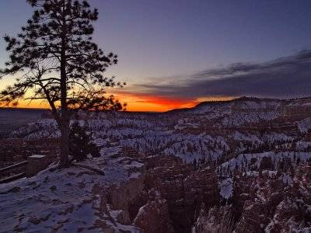
Procuro que mis pies se conserven firmes y en contacto con el piso, aunque es frecuente que mi imaginación se de el lujo de volar y de soñar con un armonioso hoy y un mejor mañana .

Slide 12
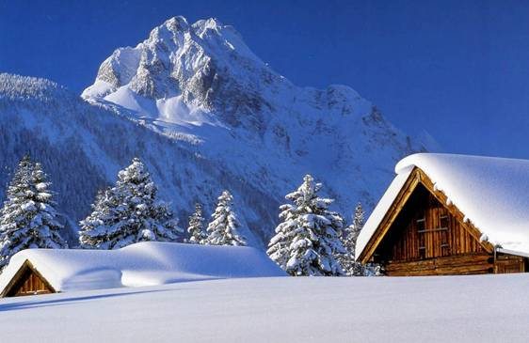
Cuando en mi existe frío, producto de las lejanías, desavenencias y desencuentros con mis semejantes, llamo a la hoguera de mi corazón para que me fortalezca, y le pido que me de el calor que me permita asumir mis culpas para saber pedir perdón.

Slide 13
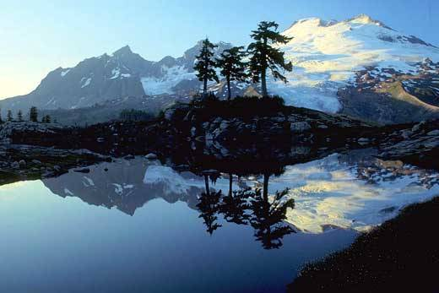
Y cuando recibo por cualquier motivo la disculpa ajena, trato
de ser de fácil perdón y olvido. Bastante penitencia paga quien asume su culpa como para se cometa el exceso de hacerle el momento más difícil.

Slide 14
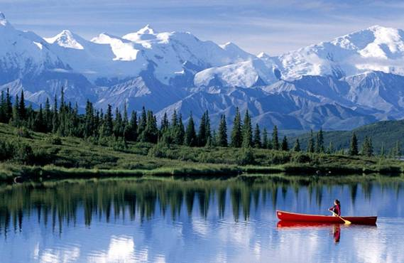
Procuro vivir en paz conmigo mismo pues se bien que no se puede ofrecer tranquilidad cuando uno mismo no la tiene para si.

Slide 15
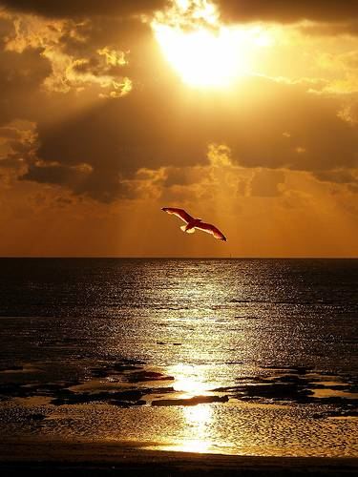
Se que para volar solamente se requiere dar fuerza a las alas de nuestra imaginación y tomar rumbo hasta donde la nada existe.

Slide 16
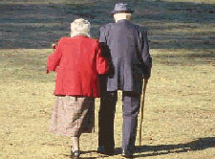
Sueño con una vejez acompañada, en donde la mano de ella sea mi guía y donde la mía sea su sostén

Slide 17
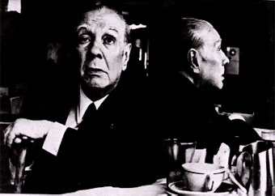
Quiero repetirme en cada acto de quienes buscan una forma digna de vivir y que sus afanes impregnen mi alma para seguir adelante y vivir cada día como manda Dios.

Slide 18
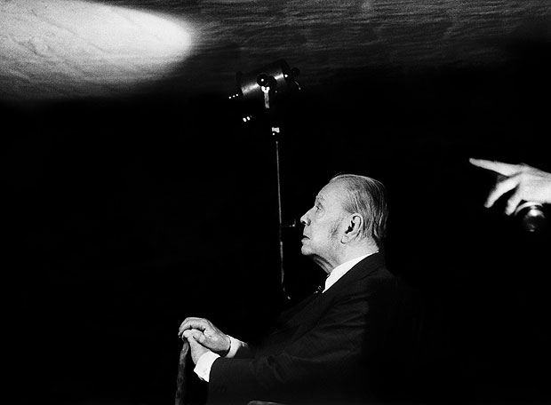
Quiero tener algún día el privilegio de llegar hasta lo más alto, donde el espíritu tiene su fortaleza y nuestra fe su razón de ser.

Slide 19
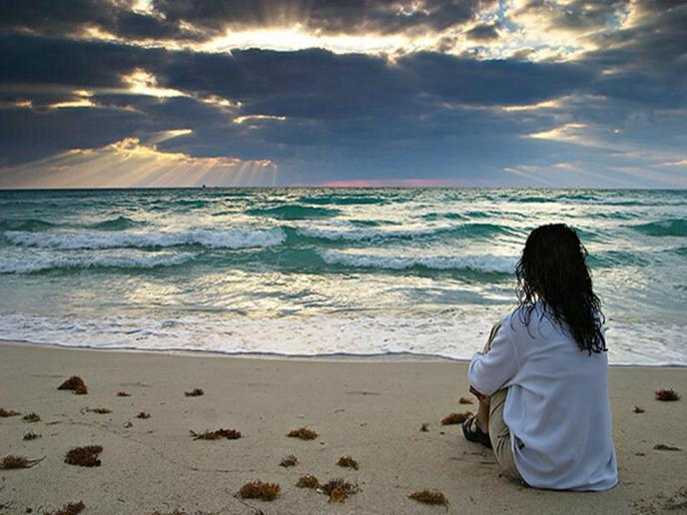
Este es un documento para compartir, que llegue en su
vuelo a donde deba llegar.

Slide 20



Accede a la sección que desees desde aquí:
Propia Creación
De la Red
Dedicatorias | Fechas Especiales | Graciosos
Historia y Arte | Lugares | Musicales
Naturaleza y Ciencias | Política | Reflexión
Religiosos | Románticos | Salud
Dedicatorias | Fechas Especiales | Graciosos
Historia y Arte | Lugares | Musicales
Naturaleza y Ciencias | Política | Reflexión
Religiosos | Románticos | Salud
Si deseas recibir pps periódicamente en tu correo electrónico subscríbete aquí:

